Slide 1
자바 하이브리드 웹 개발
포트폴리오
League of Legends Simulation Site
팀 PK
이름
박강인
이름
김준혁

Slide 2
1
목차
5
화면 설계 및 구현
개발자 소개
2
4
3
구현 목표
DB 모델링
개발 환경

Slide 3
구현 목표
게임을 직업으로 삼거나 취미로 즐기는 “게임 인구”는
나날이 증가하는 추세
“게임 인구”의 더 나은 편의성과 접근성을 가진 웹페이지를 추구
결과, 게임 인구의 증대와 질의 향상

Slide 4












개발 환경
Log4j 1.2.17
Eclipse
2018-12
MyBatis 3.4.4
Windows 10 64bit
JDK 1.8.4
JUnit 4.12
Tomcat 8.0.9
Oracle 11g
Spring 4.3.9
Maven 3.8.0
jQuery 3.0.0
git

Slide 5
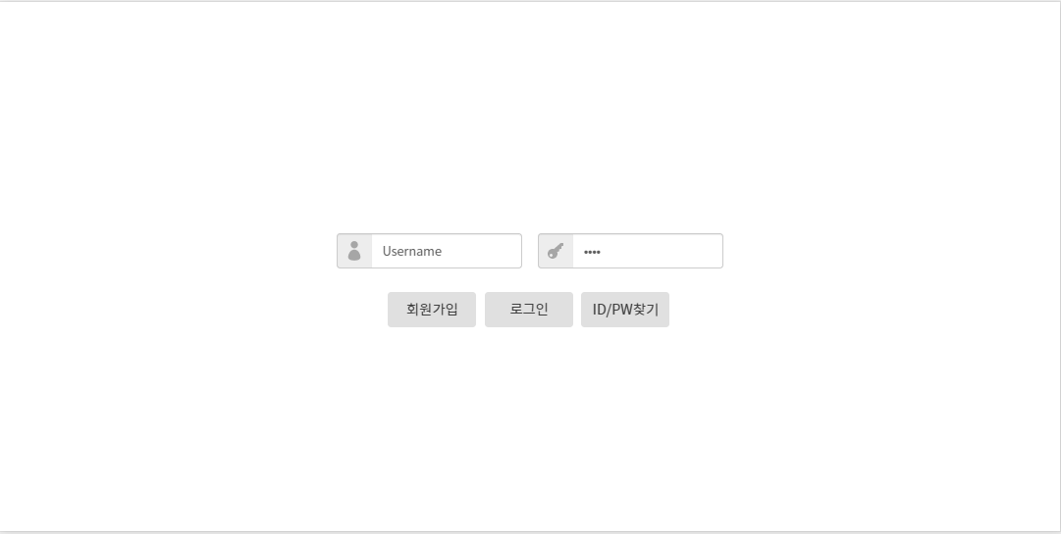
화면 설계
프로젝트 | 캐릭터 시뮬레이션 | 화면ID | login | 화면명 | 로그인 화면
개요 | 로그인 화면 및 최초페이지 |  |  |  | ID 입력란 비밀번호 입력란 회원 가입 페이지로 이동 로그인하고 메인페이지로 이동 ID/PW 찾기 화면으로 이동
1
2
3
4
5

Slide 6
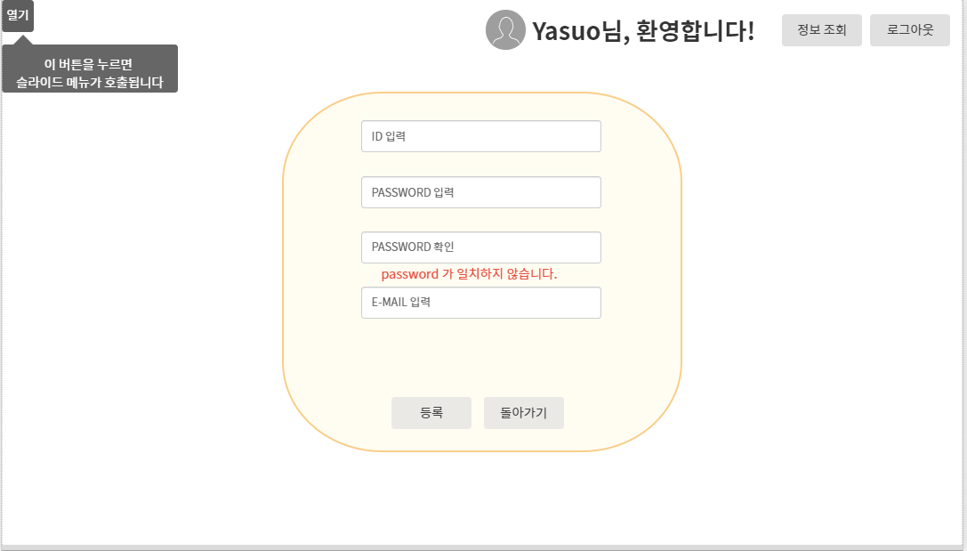
화면 설계
프로젝트 | 캐릭터 시뮬레이션 | 화면ID | memberRegister | 화면명 | 회원가입 화면
개요 | 회원가입 페이지 |  |  |  | ID 입력란 비밀번호 입력란 비밀번호 확인란 EMAIL 입력란 유효성 검사를 통과하면 회원가입이 완료된다. 로그인 화면으로 돌아간다.
1
2
3
4
5
6

Slide 7
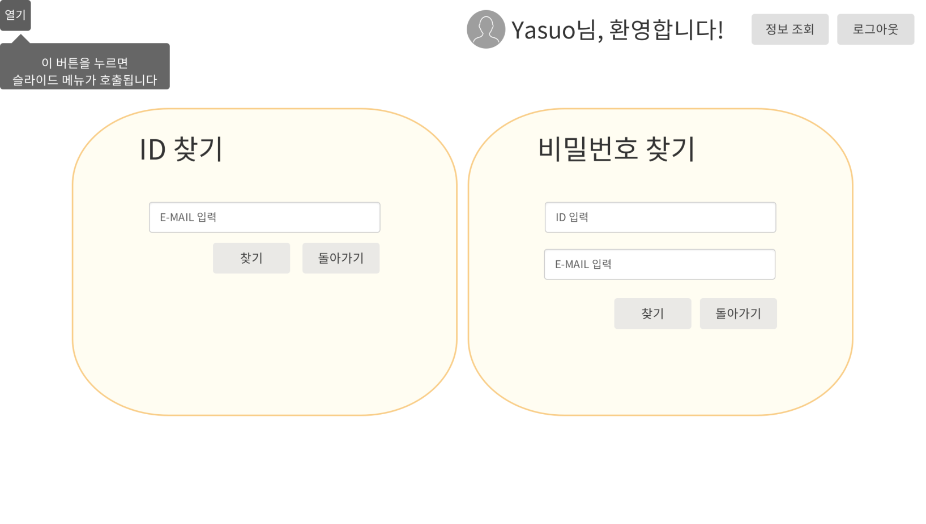
화면 설계
프로젝트 | 캐릭터 시뮬레이션 | 화면ID | memberFind | 화면명 | Id/pw 찾기 화면
개요 | 가입한 회원이라면 자신의 이메일로 ID를 찾거나 ID와 이메일로 비밀번호를 찾을 수 있다. |  |  |  | ID를 찾기 위한 Email을 입력하는 곳 DB에 일치하는 ID가 존재한다면 ID를 출력해준다. 로그인 화면으로 돌아간다. 비밀번호를 찾기 위한 ID를 입력하는 곳 비밀번호를 찾기 위한 Email을 입력하는 곳 DB에 일치하는 비밀번호가 있다면 비밀번호를 출력해준다. 로그인 화면으로 돌아간다.
1
4
5
2
3
6
7

Slide 8
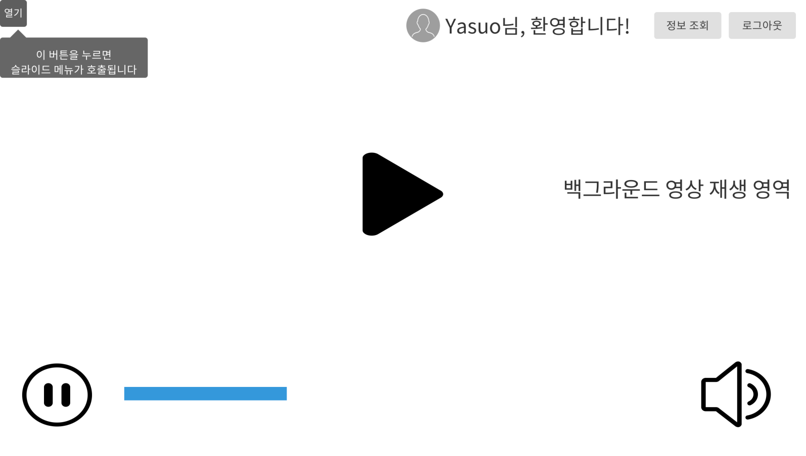
화면 설계
프로젝트 | 캐릭터 시뮬레이션 | 화면ID | mainPage | 화면명 | 메인 페이지
개요 | 메인 페이지 |  |  |  | 메뉴 화면 불러오는 버튼 영상이 백그라운드에서 재생된다. 로그인한 회원의 정보가 출력된다. 회원의 개인 정보를 볼 수 있는 페이지로 이동한다. 로그아웃하며 로그인 화면으로 돌아간다.
1
3
4
5
2

Slide 9
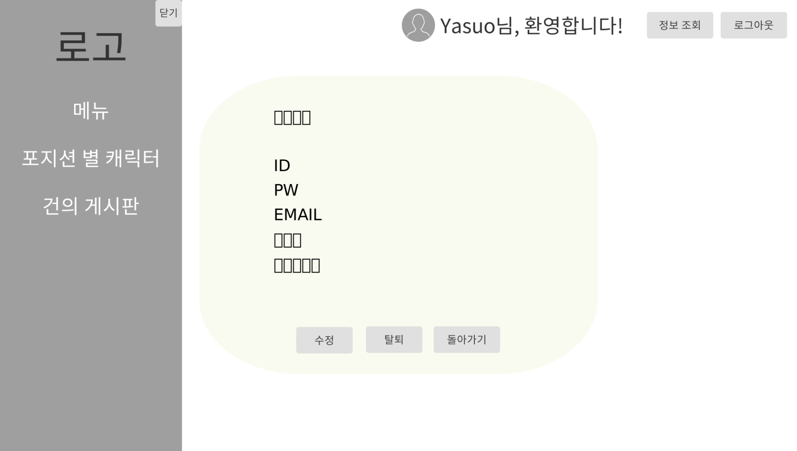
화면 설계
프로젝트 | 캐릭터 시뮬레이션 | 화면ID | memberInfo | 화면명 | 회원 개인 정보 화면
개요 | 개인 정보 화면 : 로그인한 회원의 개인 정보를 보여준다. |  |  |  | 로고를 누르면 메인 페이지로 이동. 메뉴가 무엇이 있는지 보여주는 리스트 포지션 별로 캐릭터를 정렬한 화면으로 이동. 게시판으로 이동. 로그인한 회원의 개인 정보가 출력되는 부분 개인 정보 수정페이지로 이동. DB에서 로그인한 회원의 정보를 삭제한다. 메인페이지로 이동.
1
2
5
3
4
6
7
8

Slide 10
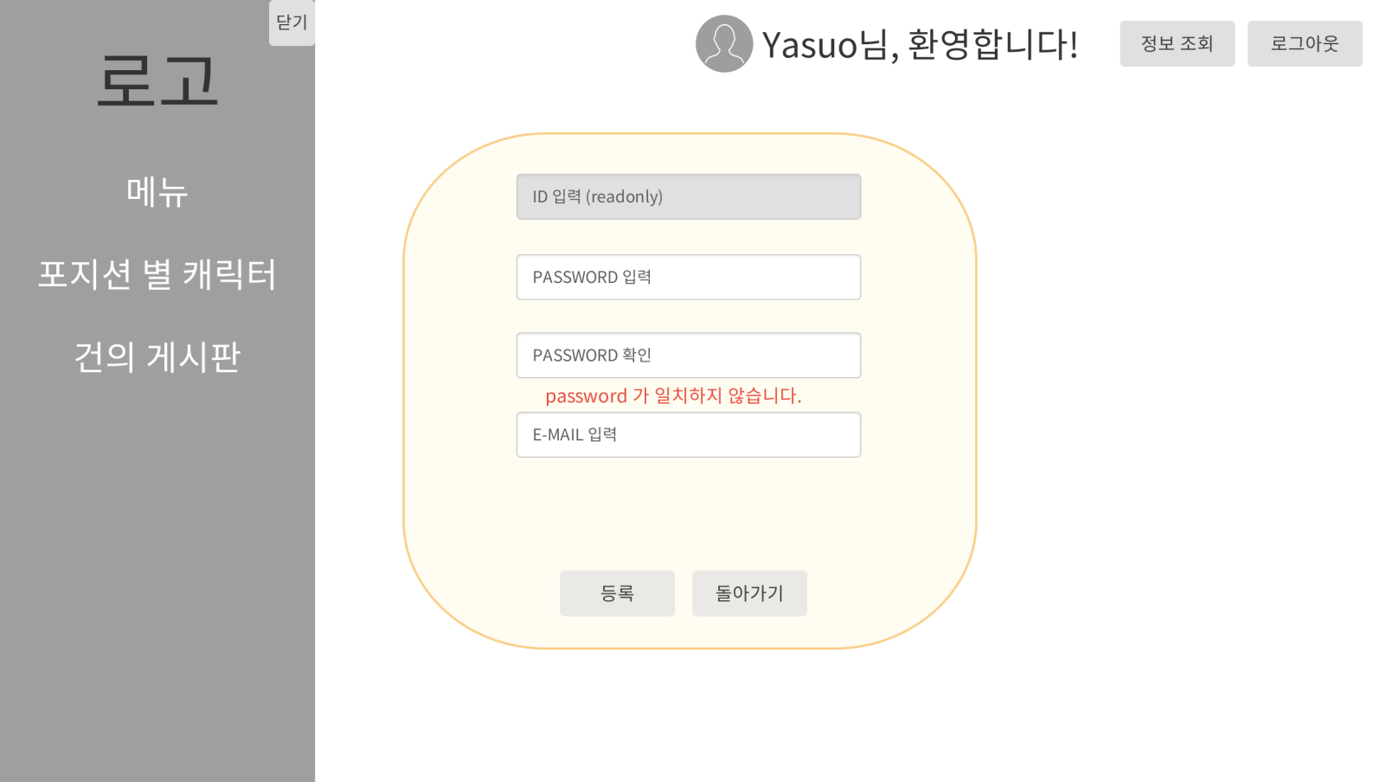
화면 설계
프로젝트 | 캐릭터 시뮬레이션 | 화면ID | memberUpdate | 화면명 | 회원 정보 수정
개요 | 회원 정보 수정 페이지 |  |  |  | ID는 바꿀 수 없다. 비밀번호 입력란 비밀번호 확인란 Email 입력한 입력한 데이터를 DB에 반영한다. 메인 페이지로 이동
1
2
3
4
5
6

Slide 11
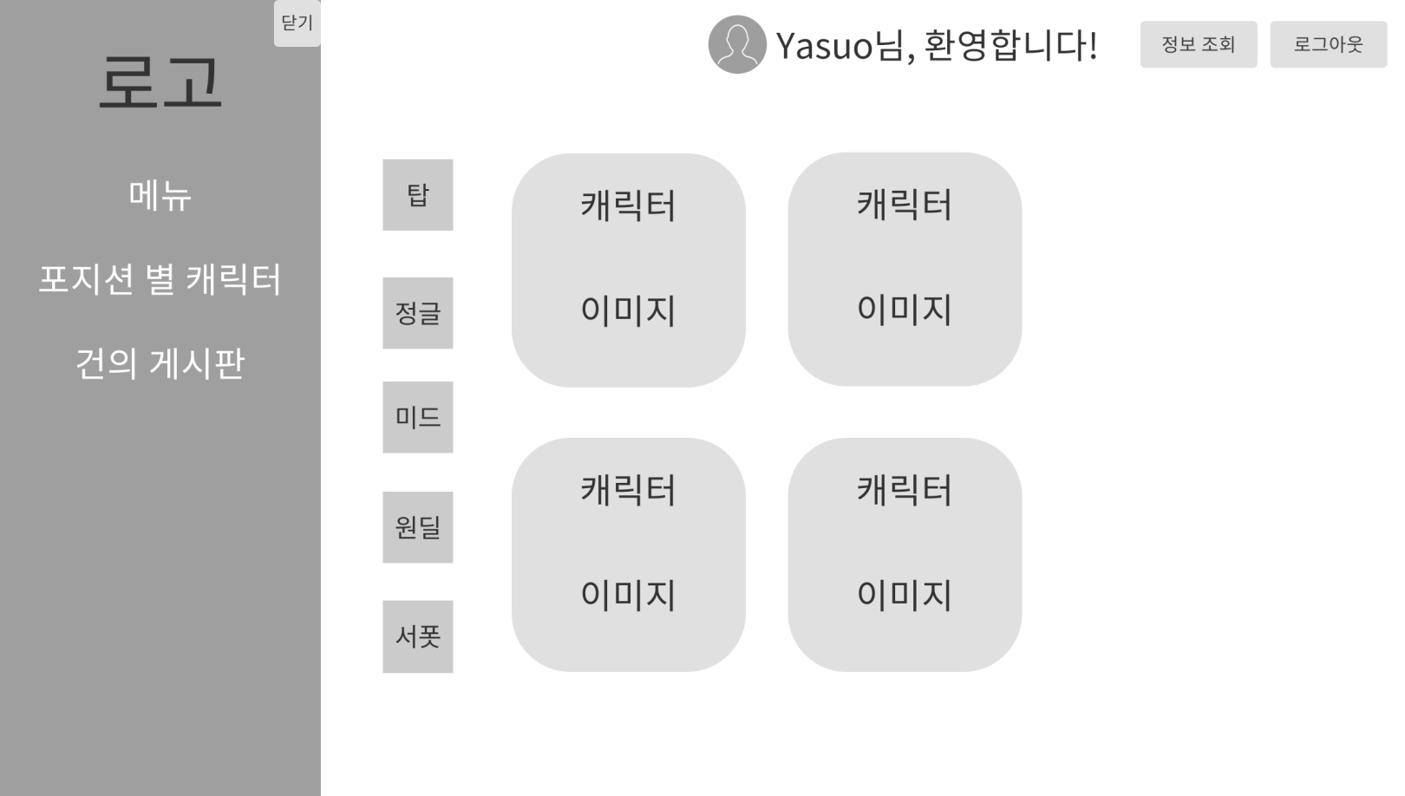
화면 설계
프로젝트 | 캐릭터 시뮬레이션 | 화면ID | champList | 화면명 | 챔피언 리스트
개요 | DB에 저장된 캐릭터들을 초상화와 함께 보여준다. |  |  |  | 5개의 포지션으로 분류한 캐릭터들을 각각의 버튼을 누를 때마다 정렬하여 보여준다. 캐릭터의 초상화를 누르면 해당 캐릭터의 개별 정보를 출력하는 화면으로 이동
1
2

Slide 12
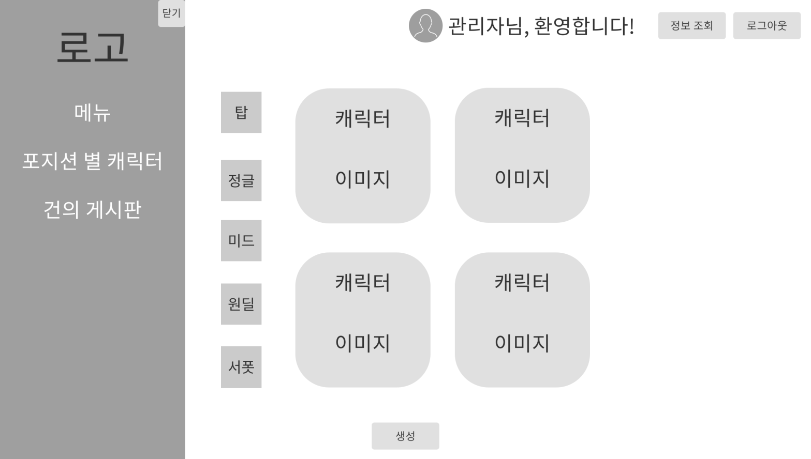
화면 설계
프로젝트 | 캐릭터 시뮬레이션 | 화면ID | champList(admin) | 화면명 | 관리자용 캐릭터 리스트
개요 | 일반 이용자와는 다르게 관리자는 캐릭터의 생성, 수정, 삭제의 권한을 지닌다. |  |  |  | 1. 관리자 계정만이 캐릭터를 생성, 수정, 삭제 할 수 있다.
1

Slide 13
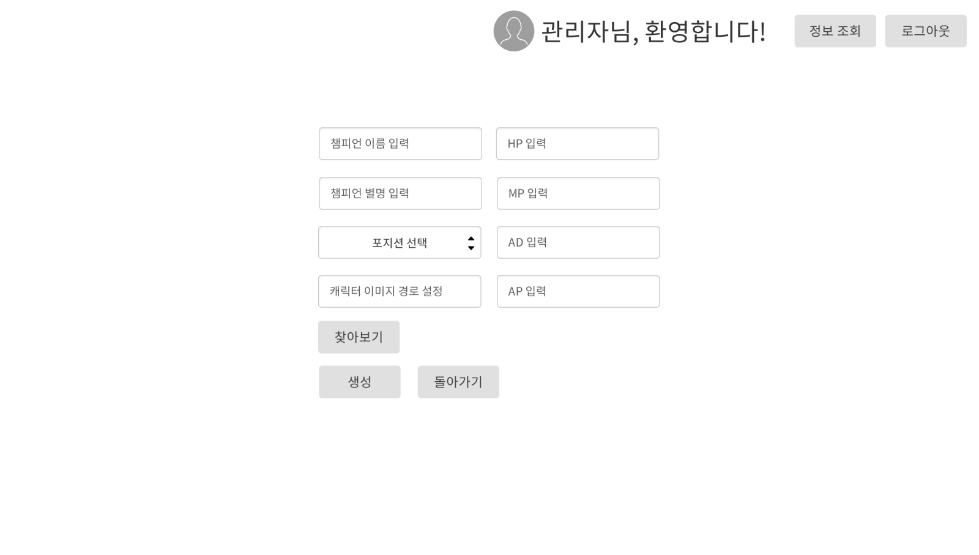
화면 설계
프로젝트 | 캐릭터 시뮬레이션 | 화면ID | champCreate | 화면명 | 챔피언 생성 페이지
개요 | 챔피언(캐릭터)의 능력치를 입력하여 생성하는 페이지 |  |  |  | 생성할 캐릭터의 이름 입력란 생성할 캐릭터의 별명 입력란 생성할 캐릭터의 포지션 선택란 캐릭터 초상화를 선택했다면 그 파일의 이름이 출력되는 곳 캐릭터의 초상화를 로컬 디렉토리에서 선택할 수 있다. 생성할 캐릭터의 HP(체력) 입력란 생성할 캐릭터의 MP(마력) 입력란 생성할 캐릭터의 AD(물리공격력) 입력란 생성할 캐릭터의 AP(마법공격력) 입력란 사용자가 입력한 데이터를 DB에 저장한다. 캐릭터 리스트 페이지로 이동
1
6
2
7
3
8
4
9
5
10
11

Slide 14
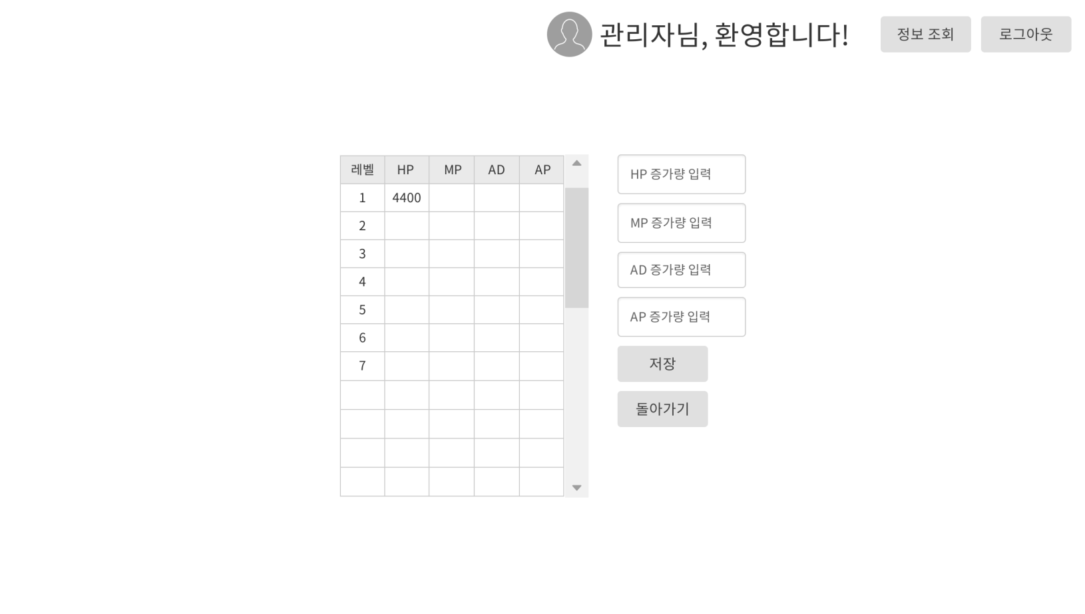
화면 설계
프로젝트 | 캐릭터 시뮬레이션 | 화면ID | champLevelInput | 화면명 | 챔피언 레벨별 정보 입력 페이지
개요 | 캐릭터(챔피언)의 레벨이 올라갈 때 성장하는 능력치의 양을 입력할 수 있는 페이지 |  |  |  | 오른편의 입력란에서 입력한 데이터를 토대로 캐릭터의 최고 레벨까지의 능력치 변화를 표로 출력해주는 부분 레벨이 올라갈 때마다 더해지는 HP(체력)의 입력란 레벨이 올라갈 때마다 더해지는 MP(마력)의 입력란 레벨이 올라갈 때마다 더해지는 AD(물리공격력)의 입력란 레벨이 올라갈 때마다 더해지는 AP(마법공격력)의 입력란 입력한 데이터를 DB에 반영한다. 캐릭터 리스트 페이지로 돌아간다.
1
2
3
4
5
6
7

Slide 15
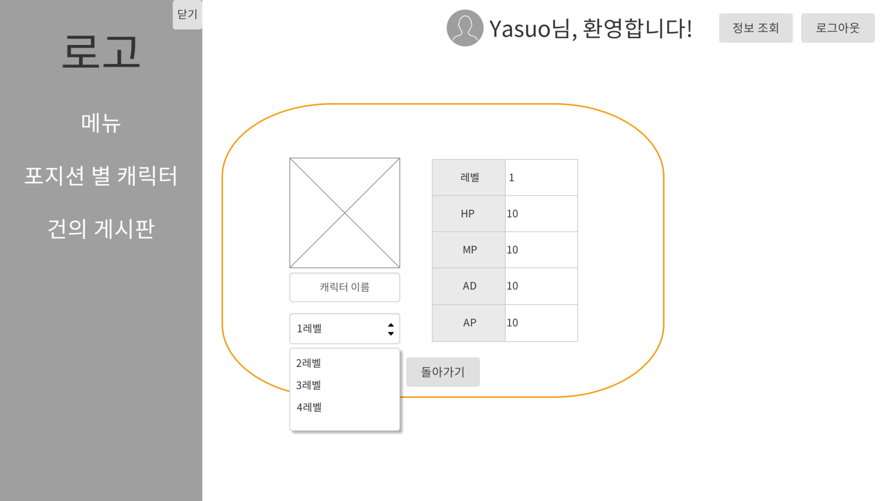
화면 설계
프로젝트 | 캐릭터 시뮬레이션 | 화면ID | champDetailView | 화면명 | 챔피언 개별 화면
개요 | 캐릭터(챔피언)이 해당 레벨에 가지는 능력치를 볼 수 있는 페이지 |  |  |  | 캐릭터의 초상화 캐릭터 이름 캐릭터 레벨을 조절 할 수 있는 부분 선택한 캐릭터의 레벨에 따른 능력치가 출력되는 부분. 캐릭터 리스트 페이지로 이동
1
4
2
3
5

Slide 16
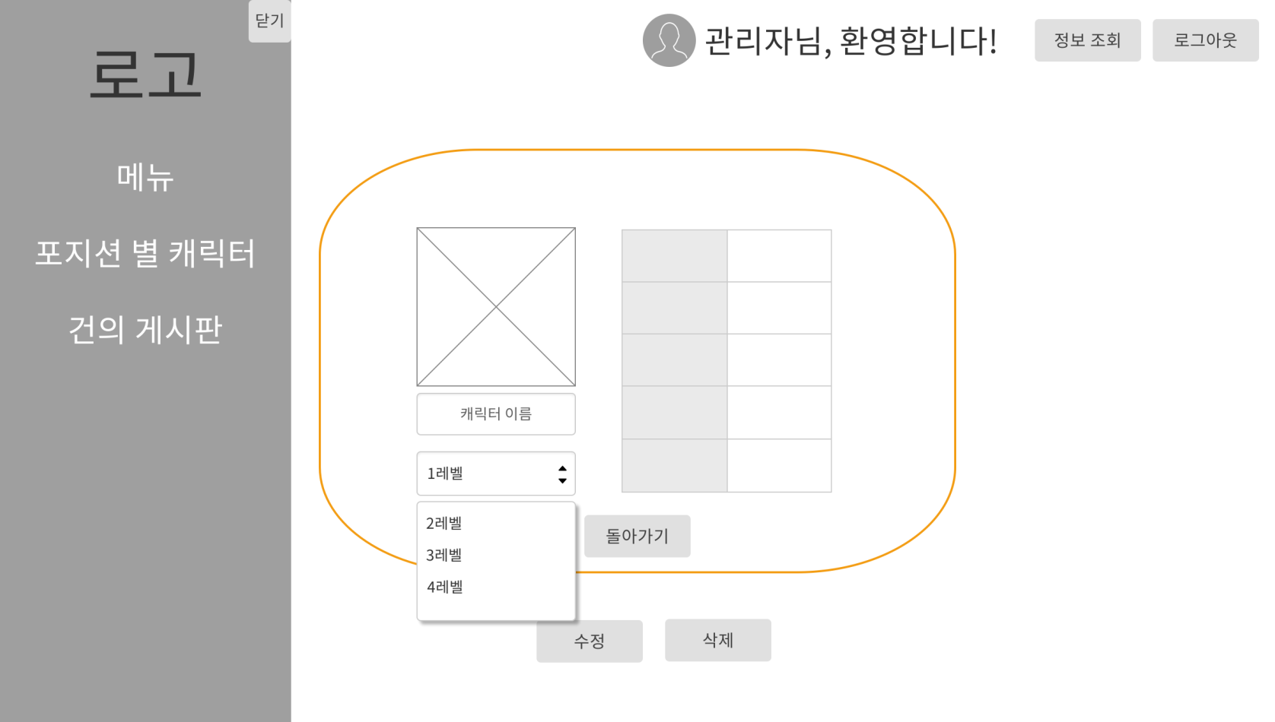
화면 설계
프로젝트 | 캐릭터 시뮬레이션 | 화면ID | champDetailView(admin) | 화면명 | 관리자용 챔피언 개별 화면
개요 | 일반 이용자와는 다르게 관리자는 캐릭터의 생성, 수정, 삭제의 권한을 지닌다. |  |  |  | 현재 출력되고 있는 챔피언의 정보를 수정할 수 있다 현재 출력되고 있는 챔피언의 정보를 삭제할 수 있다.
1
2

Slide 17
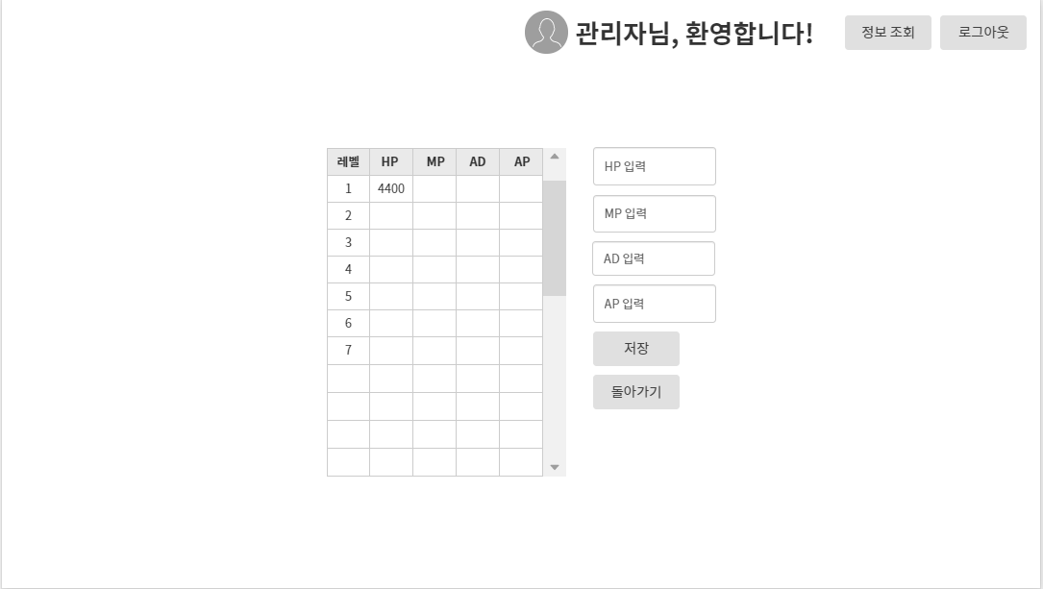
화면 설계
프로젝트 | 캐릭터 시뮬레이션 | 화면ID | champUpdate | 화면명 | 챔피언 정보 수정 페이지
개요 | 캐릭터의 기본 능력치의 양을 수정할 수 있다. |  |  |  | 2번 부분에서 입력한 내용이 반영되어 캐릭터의 레벨 별 능력치를 보여주는 부분 캐릭터의 기본적인 능력치를 입력 할 수 있는 부분 DB에 데이터가 반영된다. 캐릭터 리스트로 이동
1
2
3
4
5

Slide 18
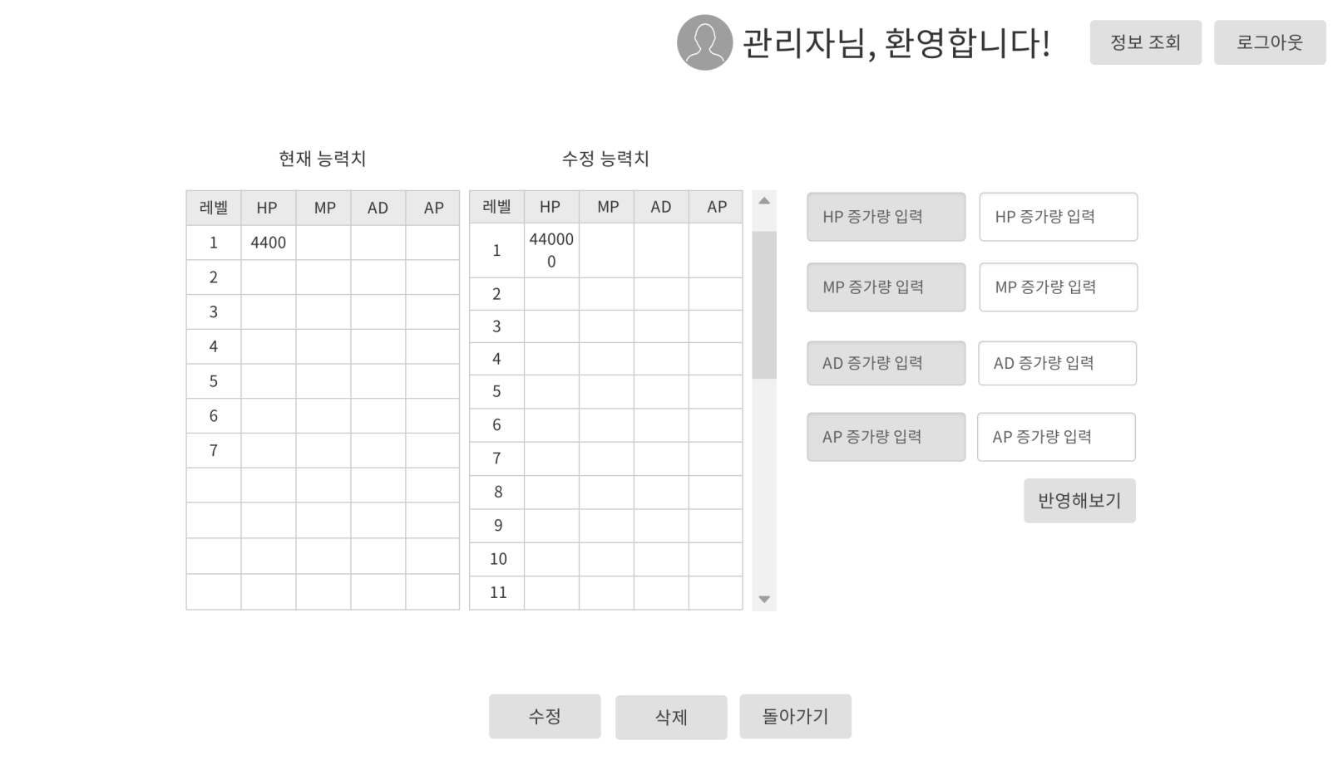
화면 설계
프로젝트 | 캐릭터 시뮬레이션 | 화면ID | champLevelUpdate | 화면명 | 챔피언 레벨별 정보 수정 페이지
개요 | 캐릭터의 레벨이 올라갈 때 성장하는 능력치의 양을 수정할 수 있다. |  |  |  | 현재 DB에 저장된 해당 챔피언의 레벨 별 능력치를 한 번에 보여주는 부분 4번에 데이터를 입력하고 5번을 누르면 해당 챔피언이 몇 레벨에 어느 정도의 능력치를 가지게 되는가를 보여주는 부분 현재 DB에 저장되어 있는레벨 별 능력치의 증가량 수정할 데이터를 입력하는 부분 수정할 데이터를 입력 후에 수정될 능력치를 볼 수 있다. 입력된 데이터를 DB에 반영한다. 해당 캐릭터를 DB에서 삭제할 수 있다. 캐릭터 리스트 페이지로 이동
1
2
3
4
5
6
7
8

Slide 19
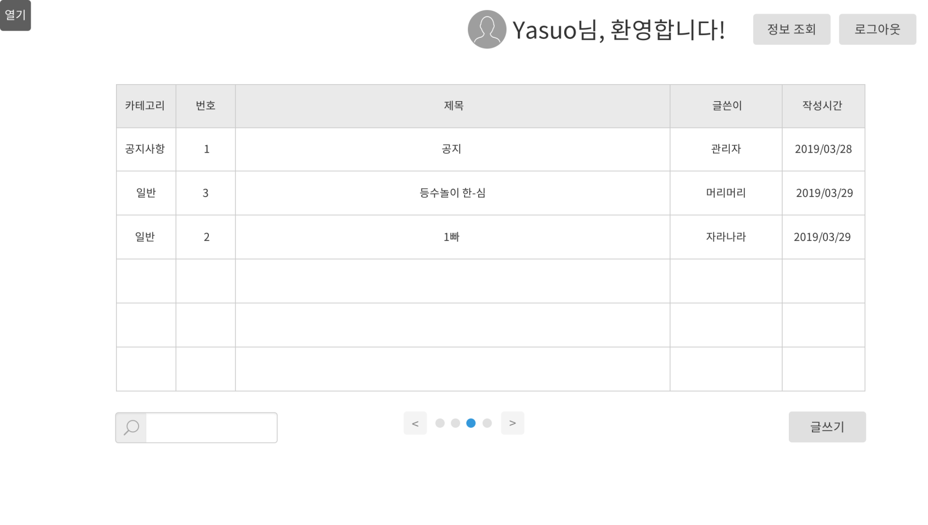
화면 설계
프로젝트 | 캐릭터 시뮬레이션 | 화면ID | Board | 화면명 | 게시판 페이지
개요 | 게시판 페이지 |  |  |  | DB에 등록된 게시글의 번호, 제목, 글쓴이, 등록일자를 보여주는 부분 특정 키워드로 게시판에서 원하는 내용이 포함된 게시글을 찾을 수 있다. 페이징 글쓰기 페이지로 이동
1
2
3
4

Slide 20
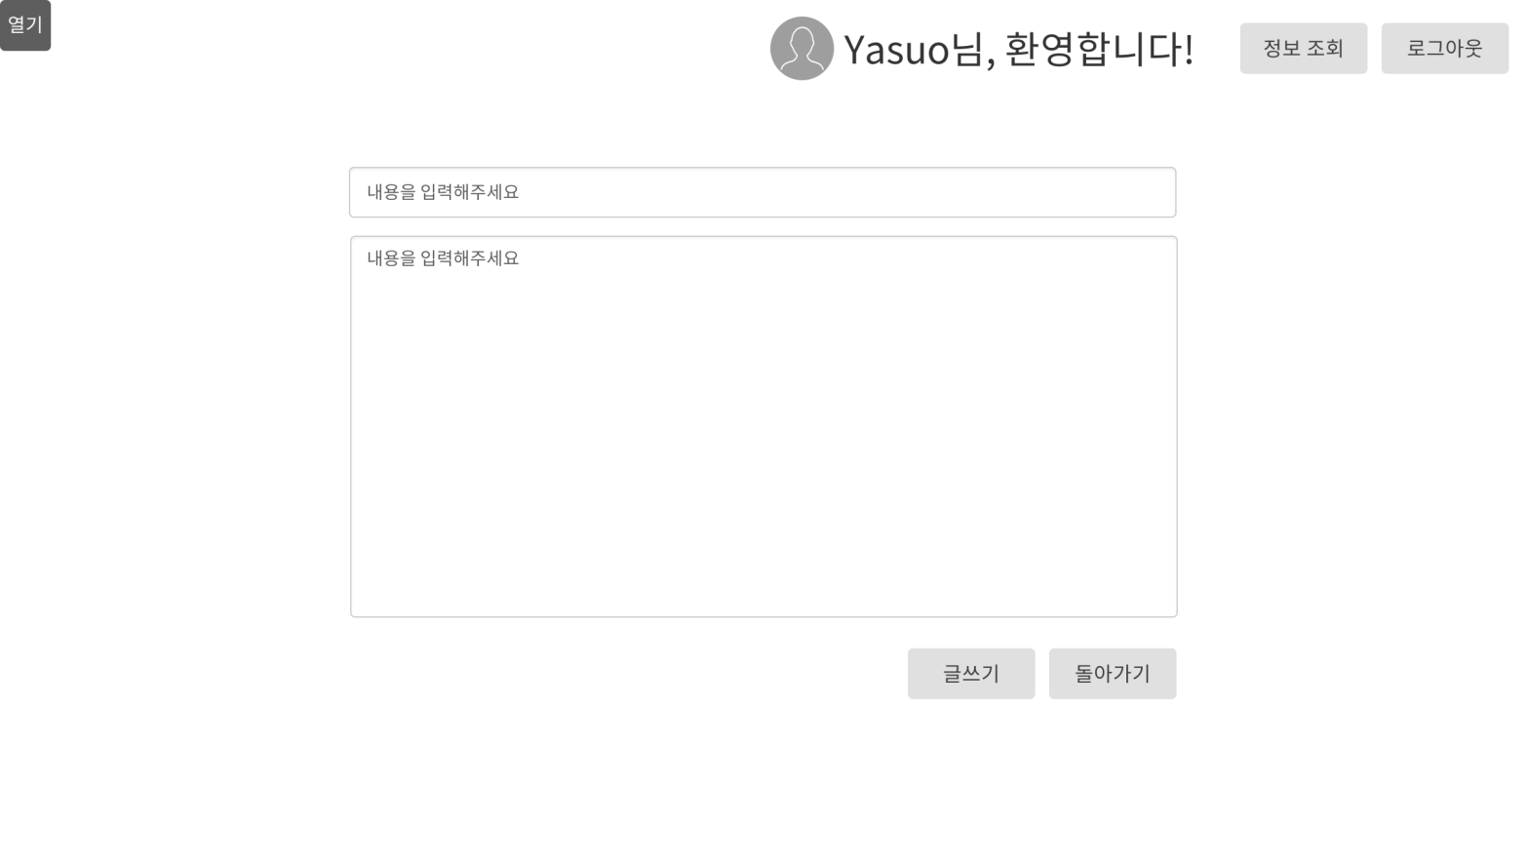
화면 설계
프로젝트 | 캐릭터 시뮬레이션 | 화면ID | boardWrite | 화면명 | 게시판 글쓰기 페이지
개요 | 게시글을 DB에 입력할 수 있는 페이지 |  |  |  | 제목과 내용 입력란 입력된 데이터를 DB에 반영한다. 게시판 페이지로 이동
1
2
3

Slide 21
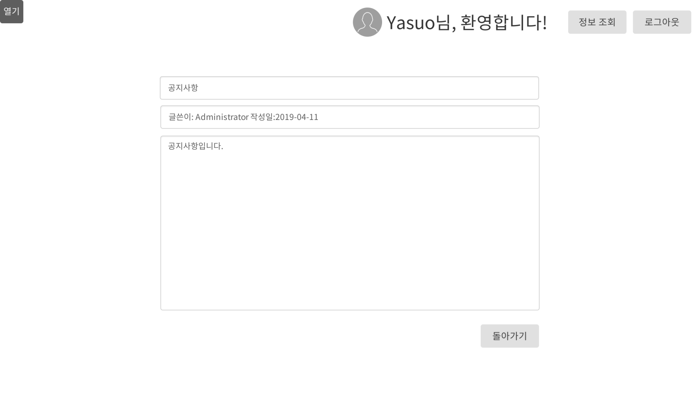
화면 설계
프로젝트 | 캐릭터 시뮬레이션 | 화면ID | boardInfo | 화면명 | 게시글 페이지
개요 | 자신 또는 타인이 작성한 게시글을 열람할 수 있는 페이지 |  |  |  | 게시글의 제목, 글쓴이, 내용이 출력되는 부분 게시판 페이지로 이동
1
2

Slide 22
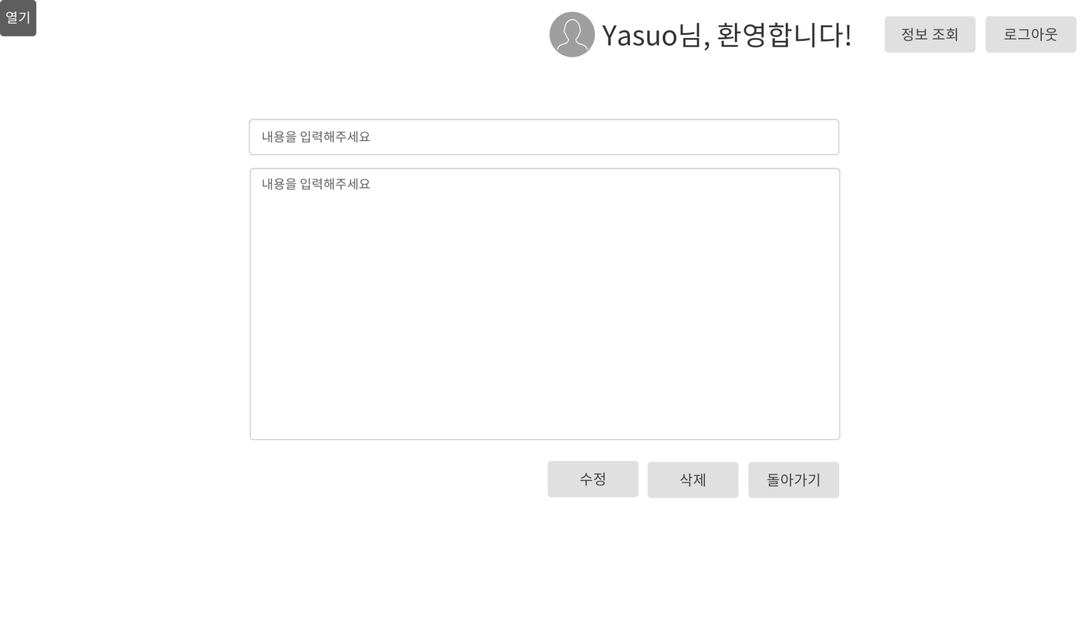
화면 설계
프로젝트 | 캐릭터 시뮬레이션 | 화면ID | boardUpdate | 화면명 | 게시글 수정 페이지
개요 | 자신이 작성한 게시글의 정보를 수정, 삭제할 수 있다. |  |  |  | 자신이 작성한 게시글의 제목, 내용이 출력되는 부분 수정한 부분을 DB에 반영한다. 해당 게시글을 삭제한다. 게시판 페이지로 이동
1
2
3
4

Slide 23
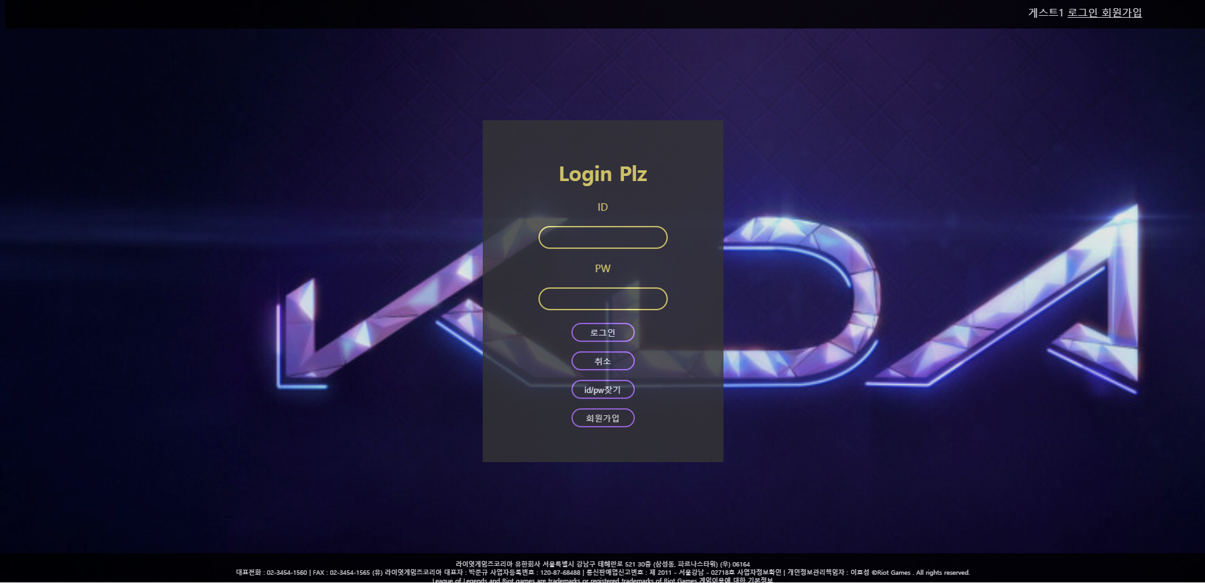
화면 구현
프로젝트 | 캐릭터 시뮬레이션 | 화면ID | login | 화면명 | 로그인 페이지
개요 | 로그인 화면

Slide 24
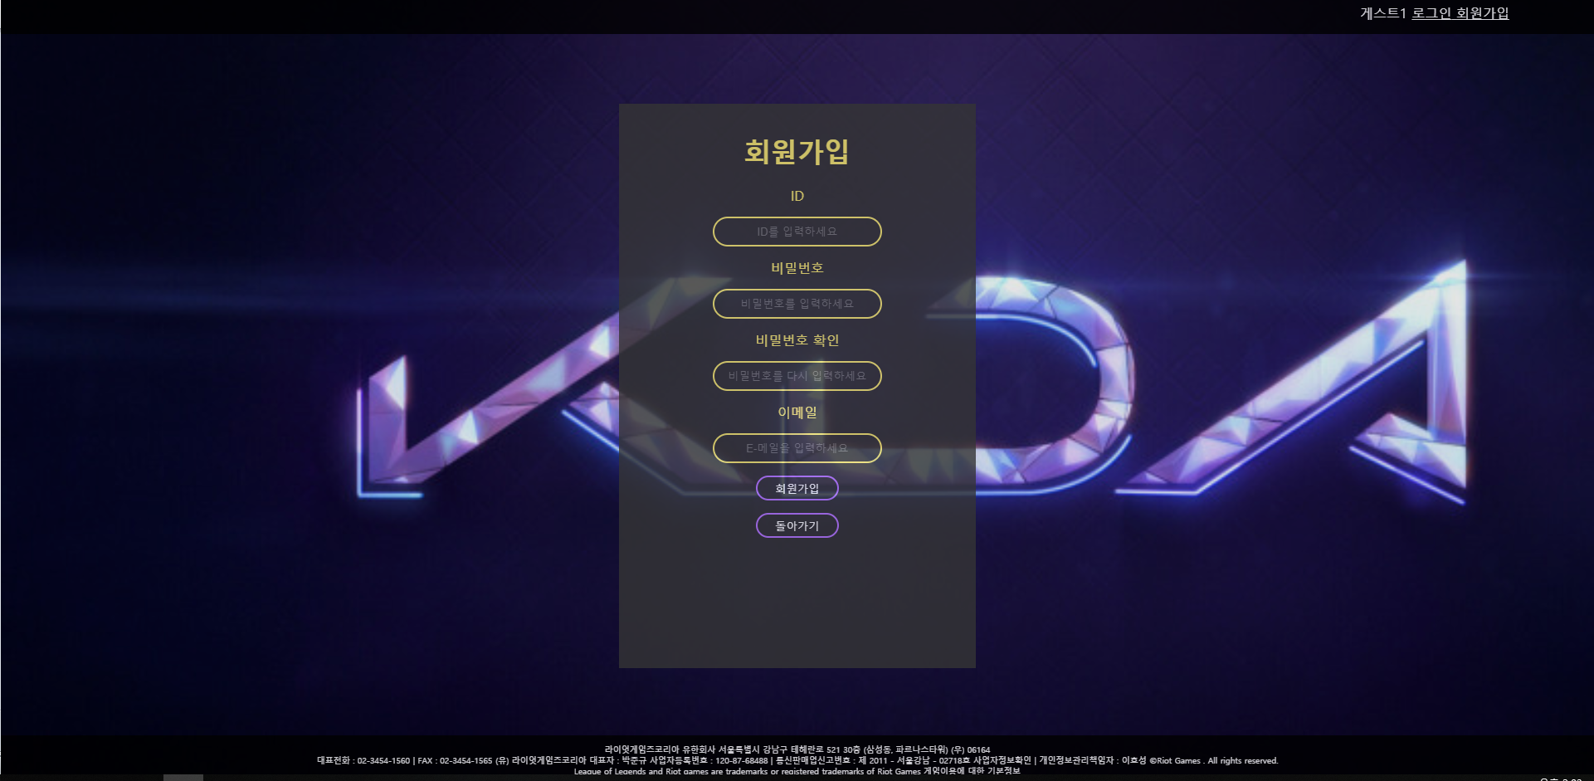
화면 구현
프로젝트 | 캐릭터 시뮬레이션 | 화면ID | memberRegister | 화면명 | 회원 가입 페이지
개요 | 회원가입 화면

Slide 25
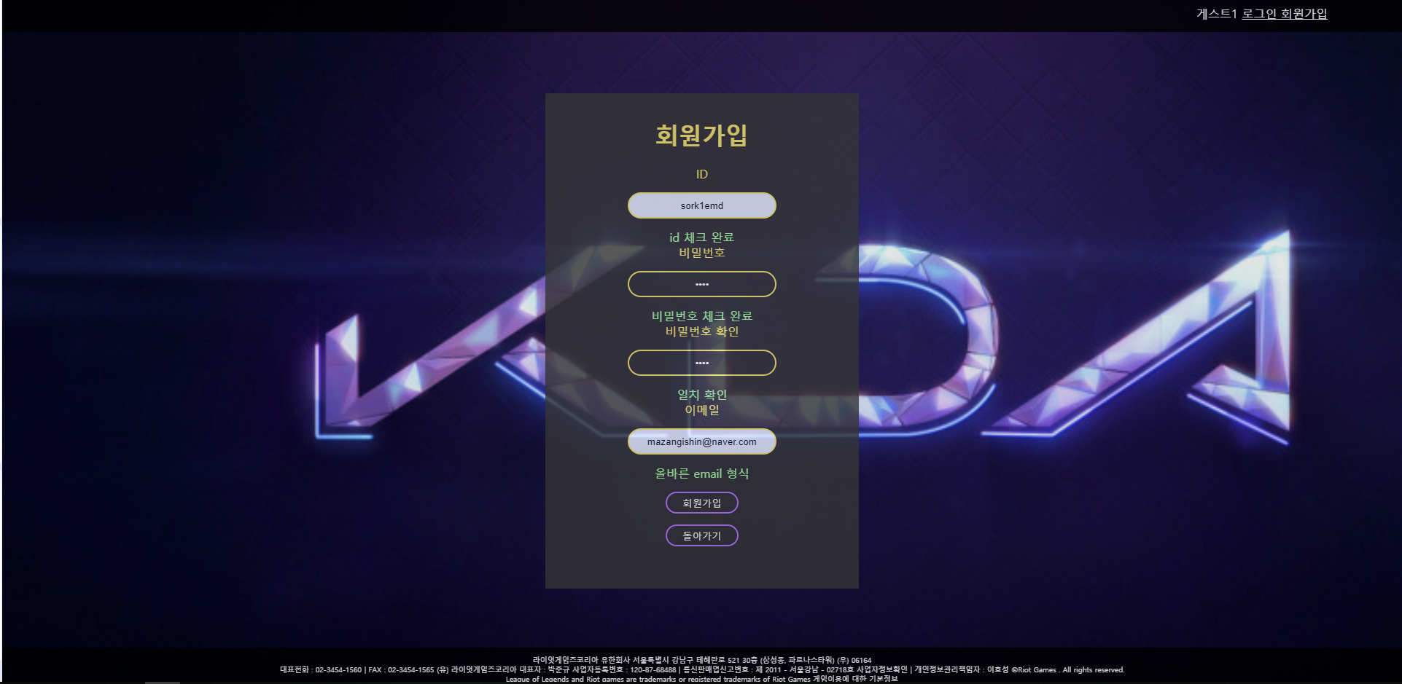
화면 구현
프로젝트 | 캐릭터 시뮬레이션 | 화면ID | memberRegister | 화면명 | 회원 가입 페이지
개요 | 회원가입 화면(유효성 검사)

Slide 26
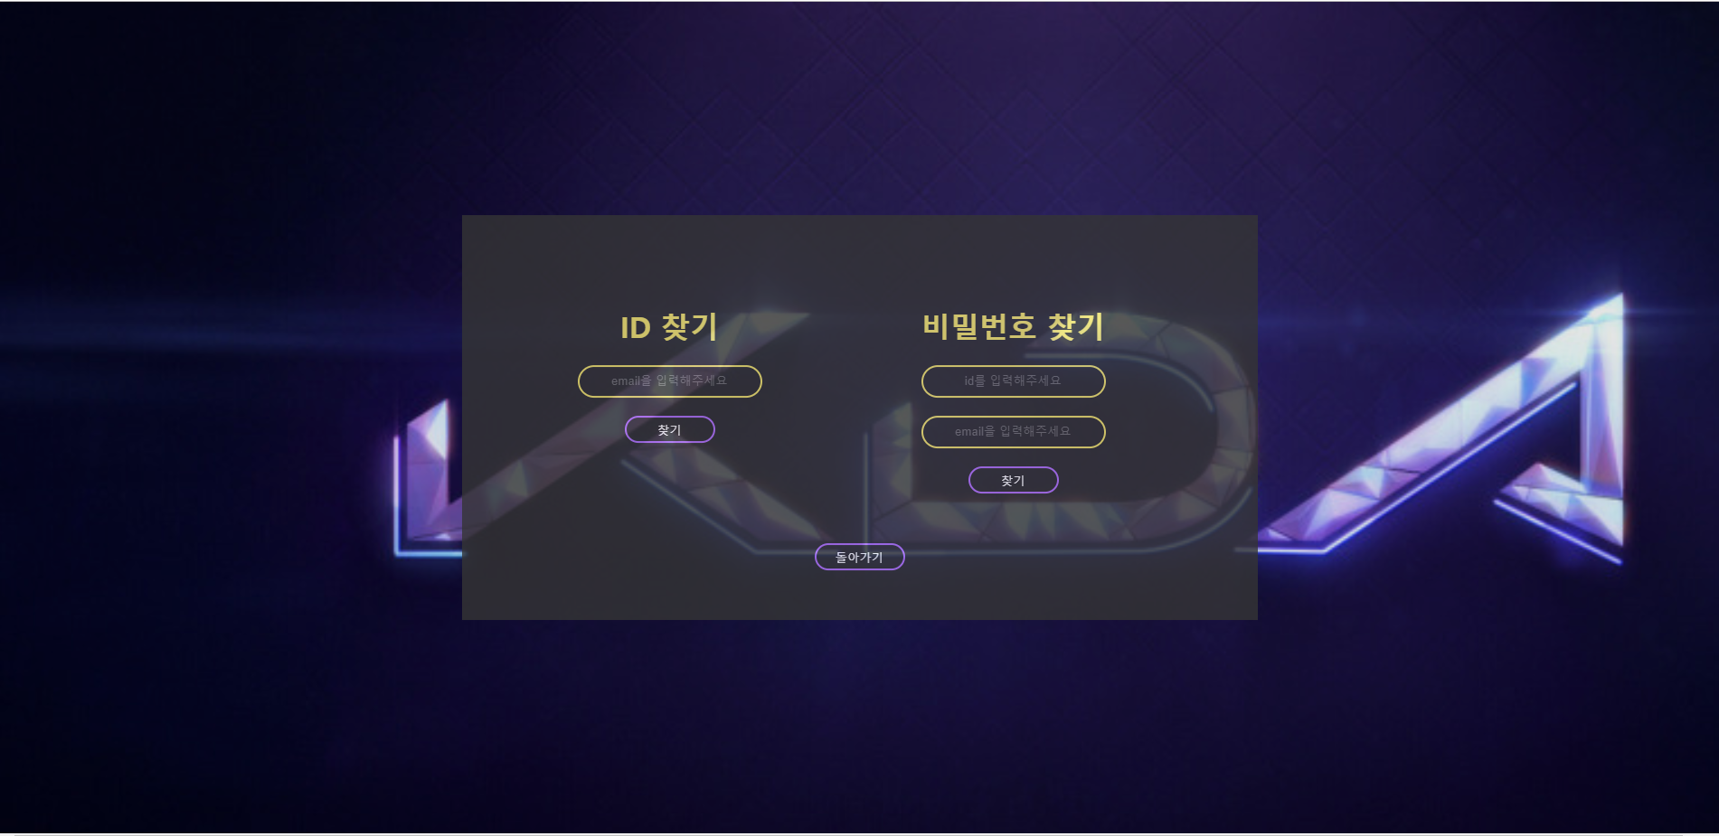
화면 구현
프로젝트 | 캐릭터 시뮬레이션 | 화면ID | findAccount | 화면명 | ID, PW 찾기 페이지
개요 | ID, 비밀번호 찾기 화면

Slide 27

화면 구현
프로젝트 | 캐릭터 시뮬레이션 | 화면ID | findResult | 화면명 | 검색 결과 페이지
개요 | Email로 ID를 찾음

Slide 28

화면 구현
프로젝트 | 캐릭터 시뮬레이션 | 화면ID | findResult | 화면명 | 검색 결과 페이지
개요 | ID와 Email로 비밀번호를 찾음

Slide 29
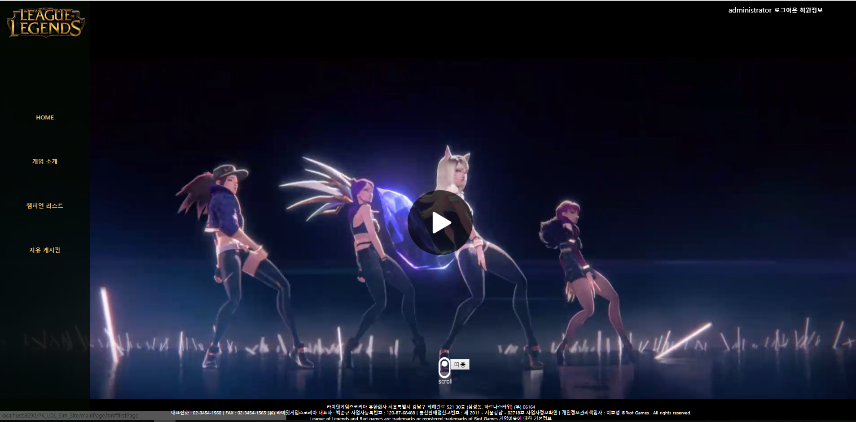
화면 구현
프로젝트 | 캐릭터 시뮬레이션 | 화면ID | mainPage | 화면명 | 메인화면 섹션1
개요 | 메인화면 섹션1 영상 재생

Slide 30
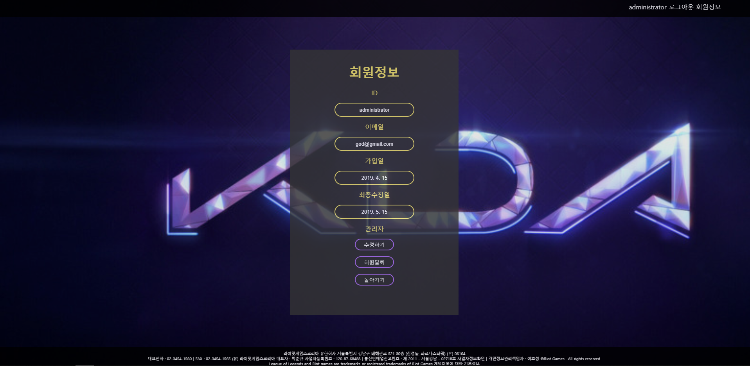
화면 구현
프로젝트 | 캐릭터 시뮬레이션 | 화면ID | memberInfo | 화면명 | 회원 개인 정보
개요 | 회원 정보 열람 페이지

Slide 31

화면 구현
프로젝트 | 캐릭터 시뮬레이션 | 화면ID | memberUpdate | 화면명 | 회원 수정 페이지
개요 | 회원 정보 수정 페이지(유효성 검사)

Slide 32
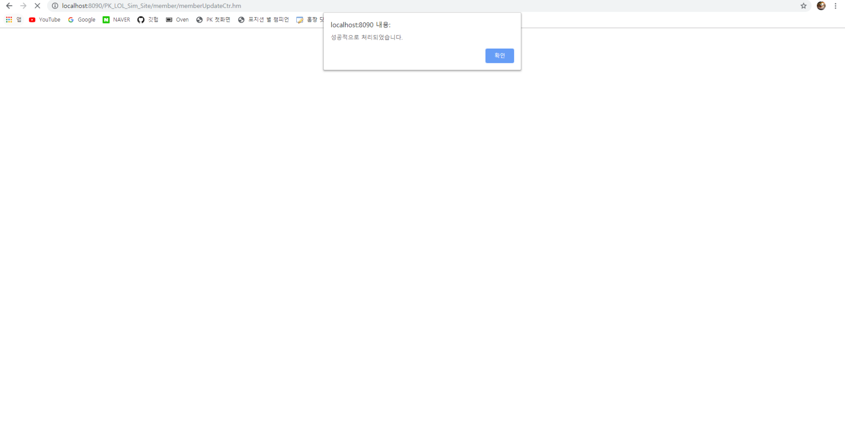
화면 구현
프로젝트 | 캐릭터 시뮬레이션 | 화면ID | SuccessPage | 화면명 | 성공 메시지 화면
개요 | 성공 메시지 출력 화면

Slide 33
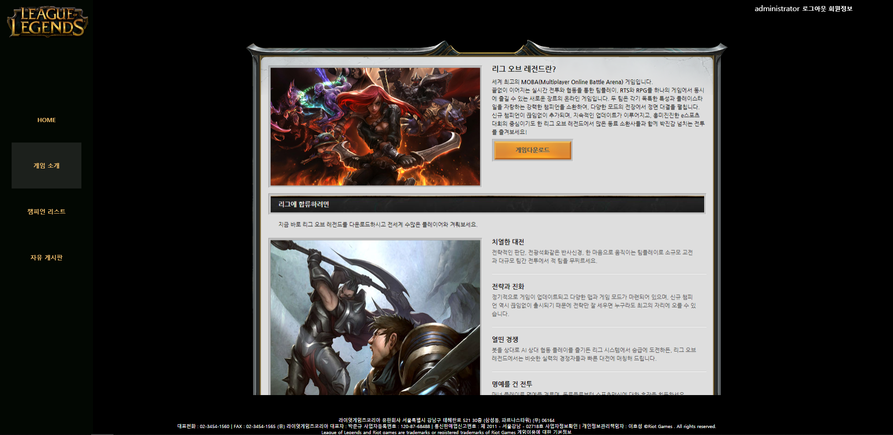
화면 구현
프로젝트 | 캐릭터 시뮬레이션 | 화면ID | Main-2nd Section | 화면명 | 메인화면 섹션2
개요 | 게임 소개

Slide 34
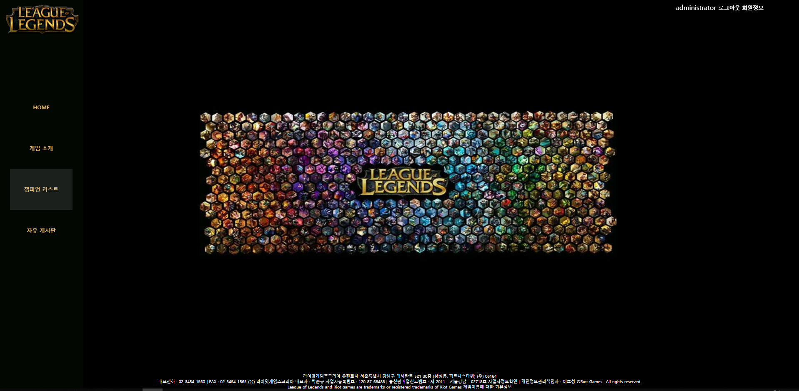
화면 구현
프로젝트 | 캐릭터 시뮬레이션 | 화면ID | Main-3rd Section | 화면명 | 메인화면 섹션3
개요 | 챔피언 리스트 링크 화면

Slide 35
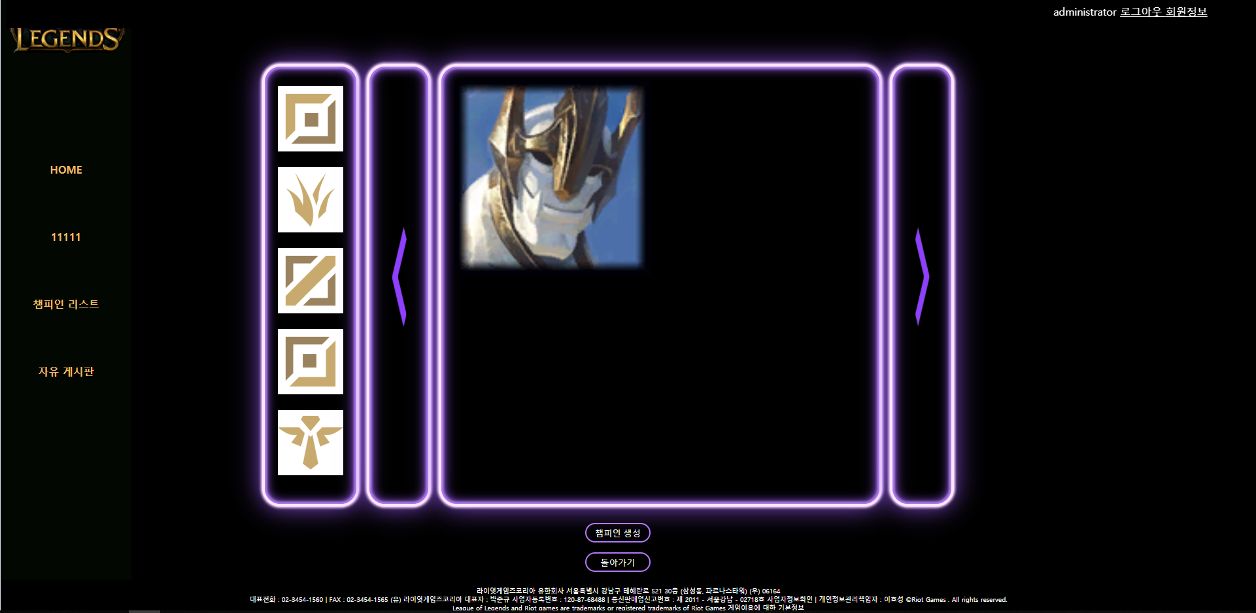
화면 구현
프로젝트 | 캐릭터 시뮬레이션 | 화면ID | champList | 화면명 | 챔피언 리스트
개요 | 챔피언 리스트 출력 화면

Slide 36
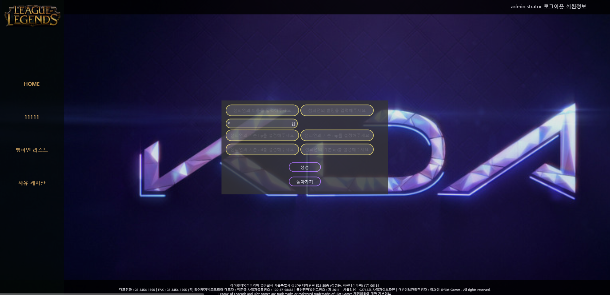
화면 구현
프로젝트 | 캐릭터 시뮬레이션 | 화면ID | champCreate | 화면명 | 챔피언 생성 페이지
개요 | 캐릭터(챔피언) 기본 정보 입력 페이지

Slide 37
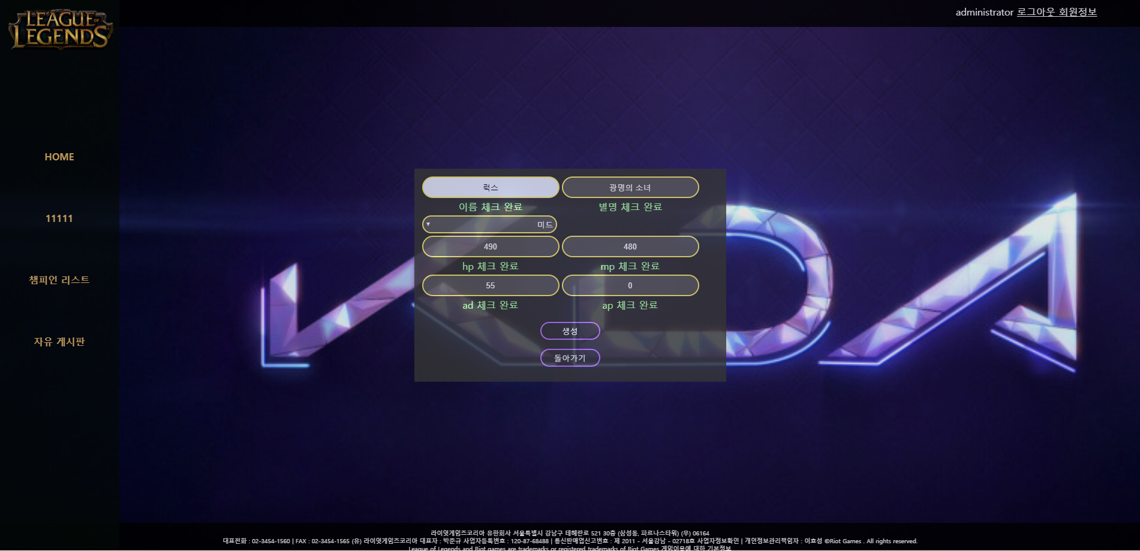
화면 구현
프로젝트 | 캐릭터 시뮬레이션 | 화면ID | champCreate | 화면명 | 챔피언 생성 페이지
개요 | 캐릭터(챔피언) 기본 정보 입력 페이지 (유효성 검사)

Slide 38
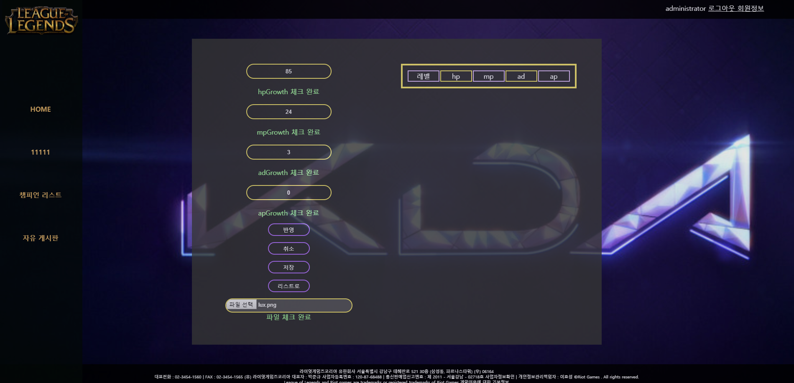
화면 구현
프로젝트 | 캐릭터 시뮬레이션 | 화면ID | champLevelInput | 화면명 | 챔피언 레벨별 정보
개요 | 캐릭터(챔피언) 레벨 별 능력치 성장 정보 입력 화면

Slide 39
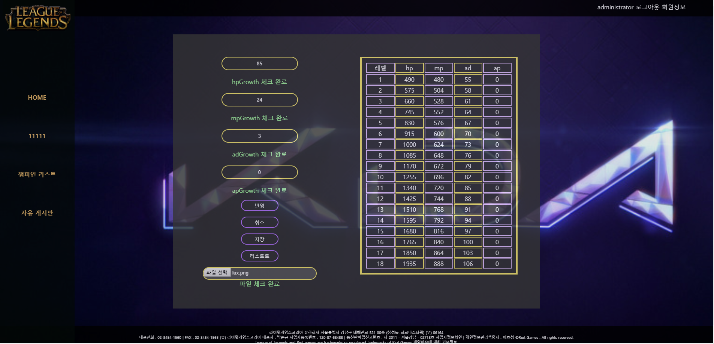
화면 구현
프로젝트 | 캐릭터 시뮬레이션 | 화면ID | champLevelInput | 화면명 | 챔피언 레벨별 정보
개요 | 캐릭터(챔피언) 레벨 별 능력치 성장 정보 입력 화면(유효성 검사)

Slide 40
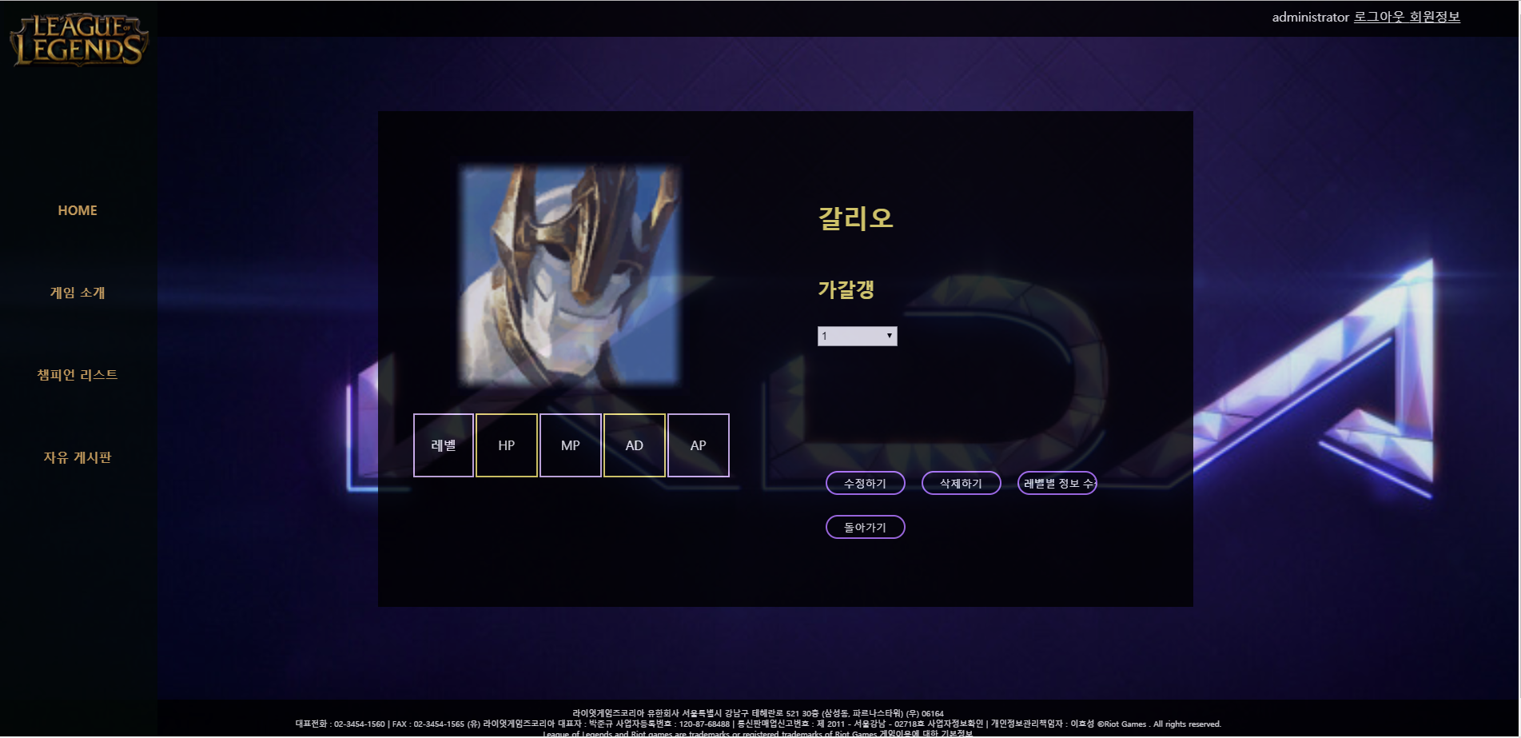
화면 구현
프로젝트 | 캐릭터 시뮬레이션 | 화면ID | champDetailView | 화면명 | 챔피언 개별 정보
개요 | 캐릭터(챔피언) 개별 정보 화면

Slide 41
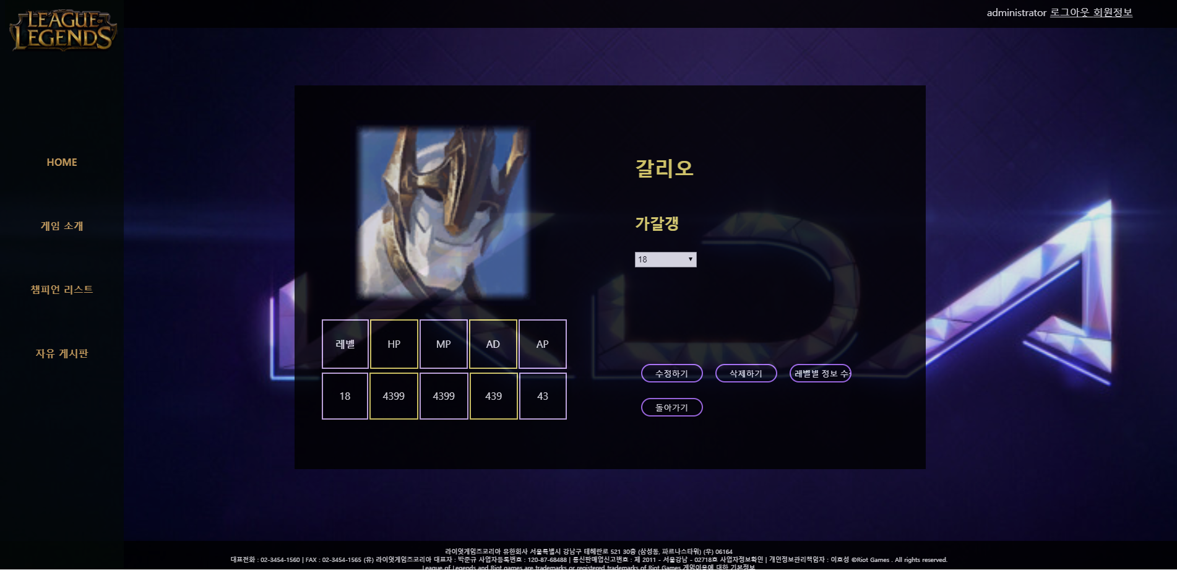
화면 구현
프로젝트 | 캐릭터 시뮬레이션 | 화면ID | champDetailView | 화면명 | 챔피언 개별 정보
개요 | 캐릭터(챔피언) 개별 정보 화면 – 사용자가 옵션을 선택한 후 화면

Slide 42
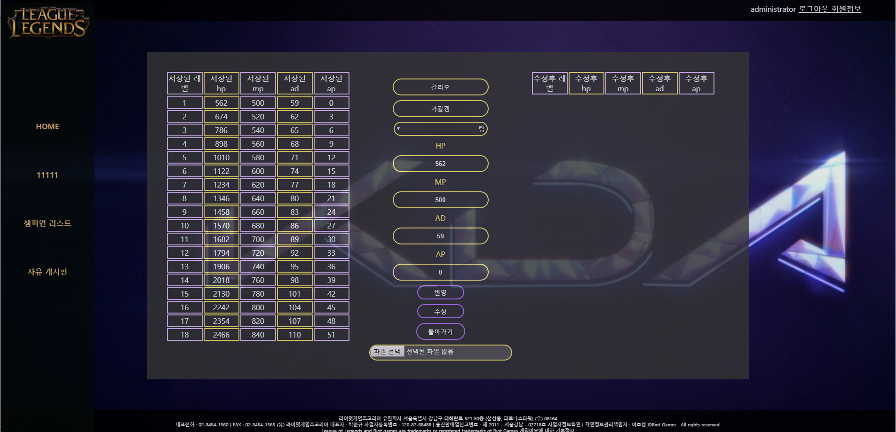
화면 구현
프로젝트 | 캐릭터 시뮬레이션 | 화면ID | champUpdate | 화면명 | 챔피언 정보 수정
개요 | 캐릭터(챔피언) 기본 정보 입력 화면

Slide 43
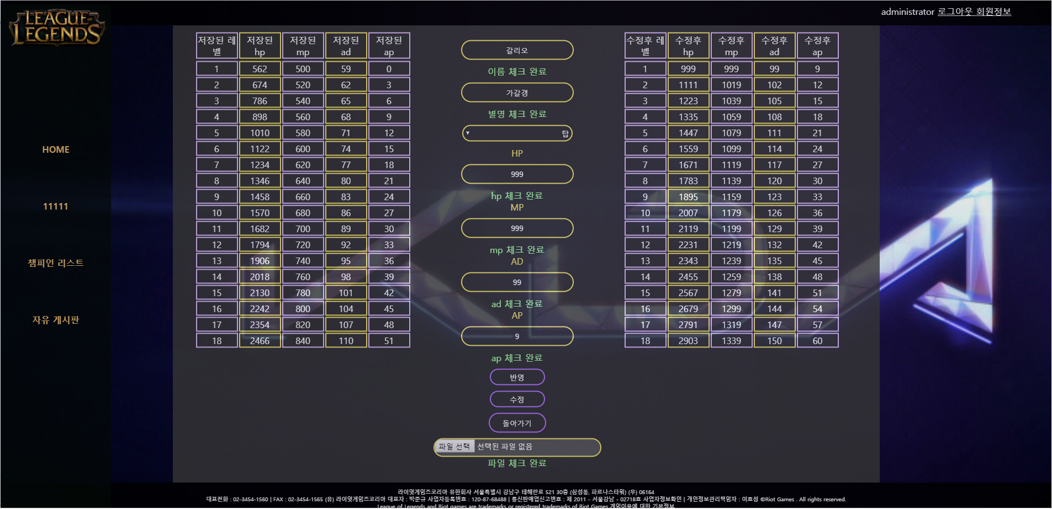
화면 구현
프로젝트 | 캐릭터 시뮬레이션 | 화면ID | champUpdate | 화면명 | 챔피언 정보 수정
개요 | 캐릭터(챔피언) 기본 정보 입력 화면 (유효성 검사)

Slide 44
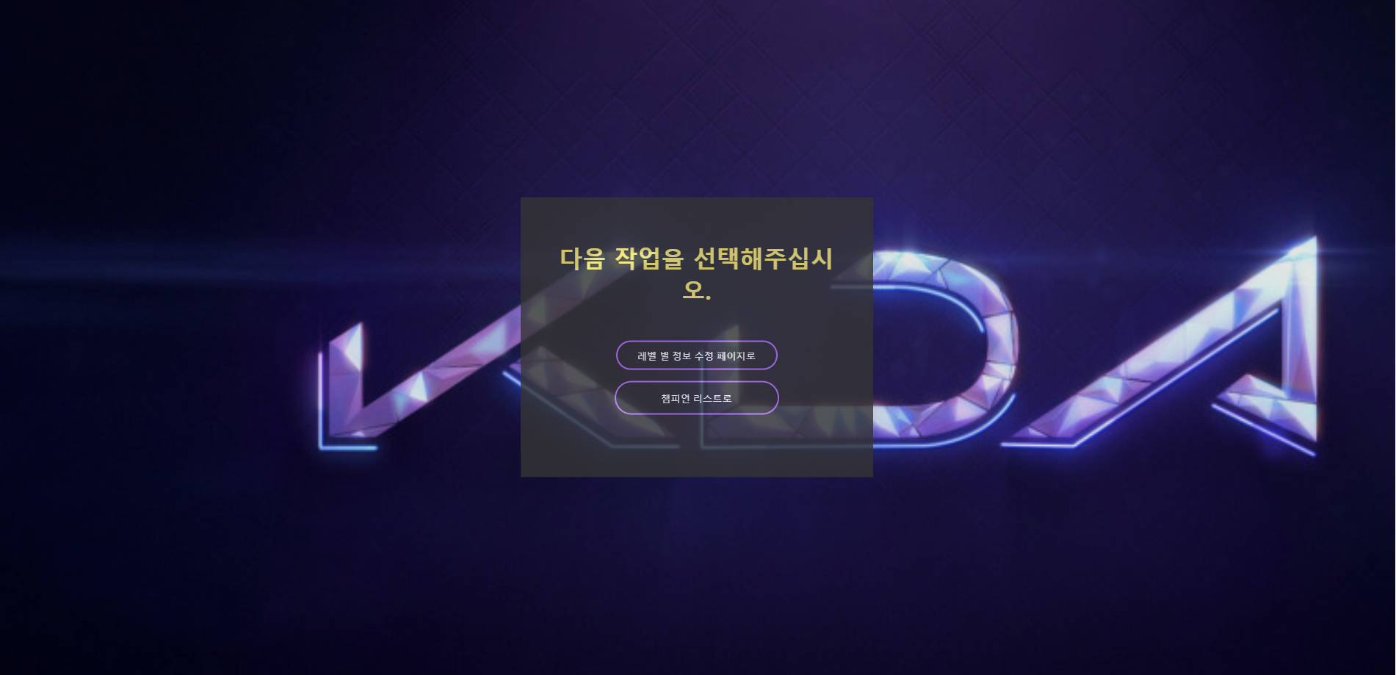
화면 구현
프로젝트 | 캐릭터 시뮬레이션 | 화면ID | Distractor | 화면명 | 선택화면
개요 | 챔피언의 기본 정보를 수정한 후에 앞으로 갈 페이지를 선택할 수 있는 화면

Slide 45
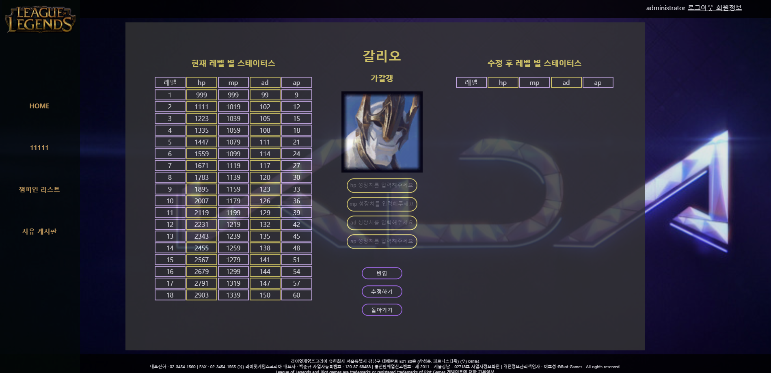
화면 구현
프로젝트 | 캐릭터 시뮬레이션 | 화면ID | champLevelUpdate | 화면명 | 챔피언 레벨별 정보 수정
개요 | 캐릭터(챔피언) 레벨 별 능력치 성장 정보 입력 화면

Slide 46
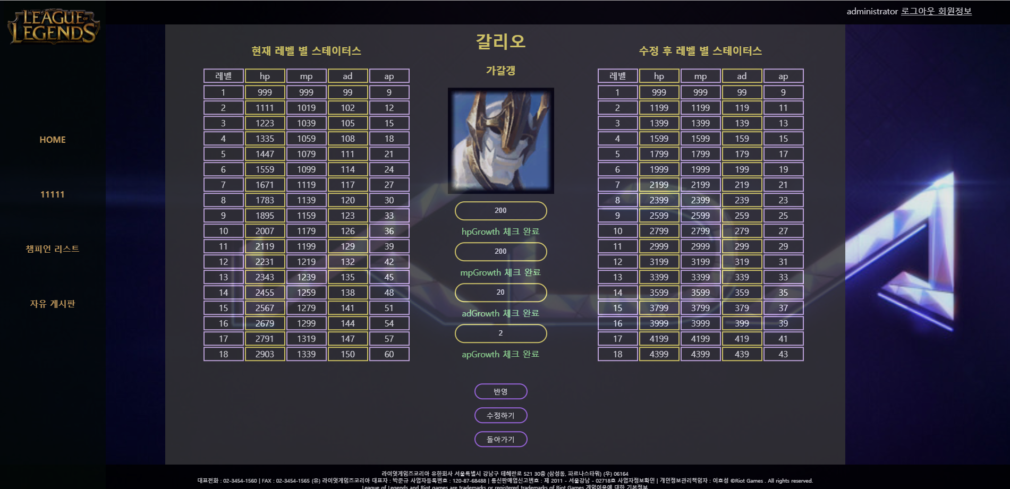
화면 구현
프로젝트 | 캐릭터 시뮬레이션 | 화면ID | champLevelUpdate | 화면명 | 챔피언 레벨별 정보 수정
개요 | 캐릭터(챔피언) 레벨 별 능력치 성장 정보 입력 화면 (유효성 검사)

Slide 47
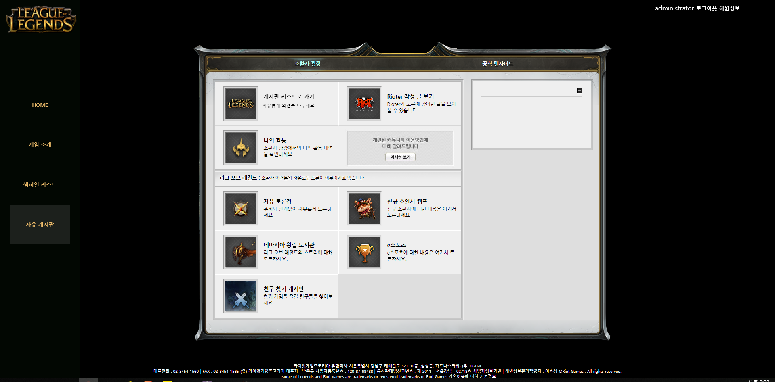
화면 구현
프로젝트 | 캐릭터 시뮬레이션 | 화면ID | Main-4th section | 화면명 | 메인화면 섹션4
개요 | 게시판 링크 화면

Slide 48
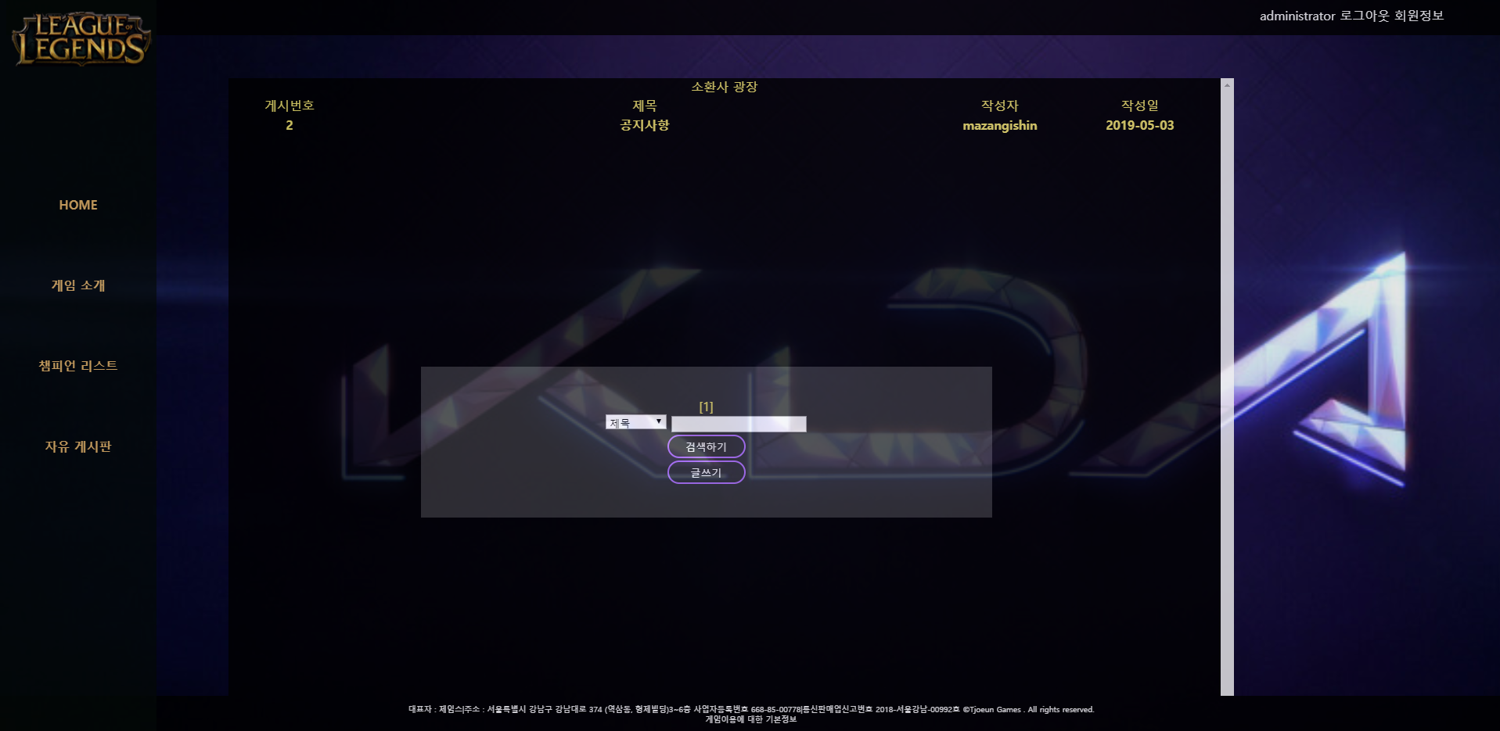
화면 구현
프로젝트 | 캐릭터 시뮬레이션 | 화면ID | boardList | 화면명 | 게시판 페이지
개요 | 게시글 목록 출력 화면

Slide 49
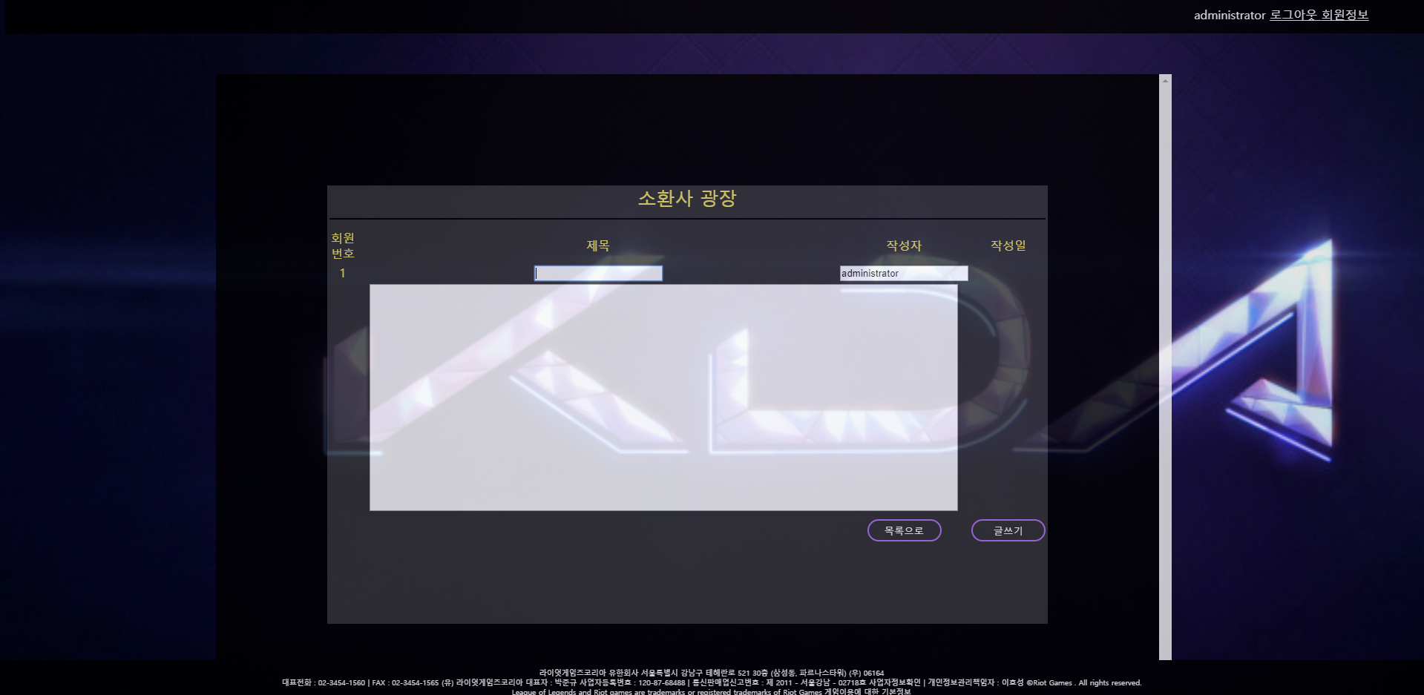
화면 구현
프로젝트 | 캐릭터 시뮬레이션 | 화면ID | boardWrite | 화면명 | 게시판 글쓰기 화면
개요 | 게시글 쓰기 화면

Slide 50
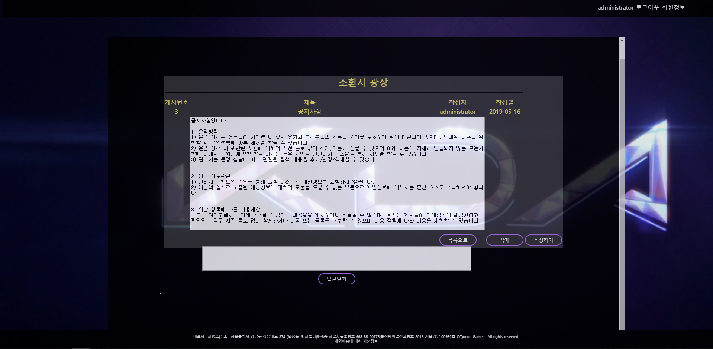
화면 구현
프로젝트 | 캐릭터 시뮬레이션 | 화면ID | boardInfo | 화면명 | 게시글 열람 페이지
개요 | 댓글, 대댓글을 작성할 수 있다. 자신이 작성한 게시글을 수정, 삭제할 수 있다.

Slide 51
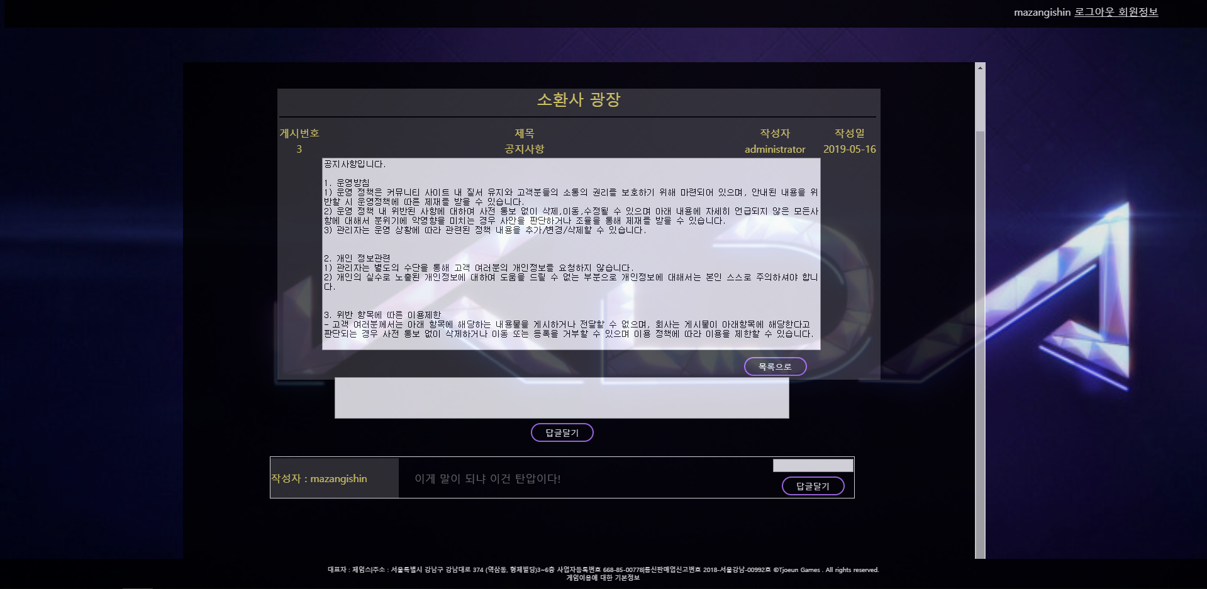
화면 구현
프로젝트 | 캐릭터 시뮬레이션 | 화면ID | boardInfo | 화면명 | 게시글 열람 페이지
개요 | 댓글을 작성한 화면

Slide 52
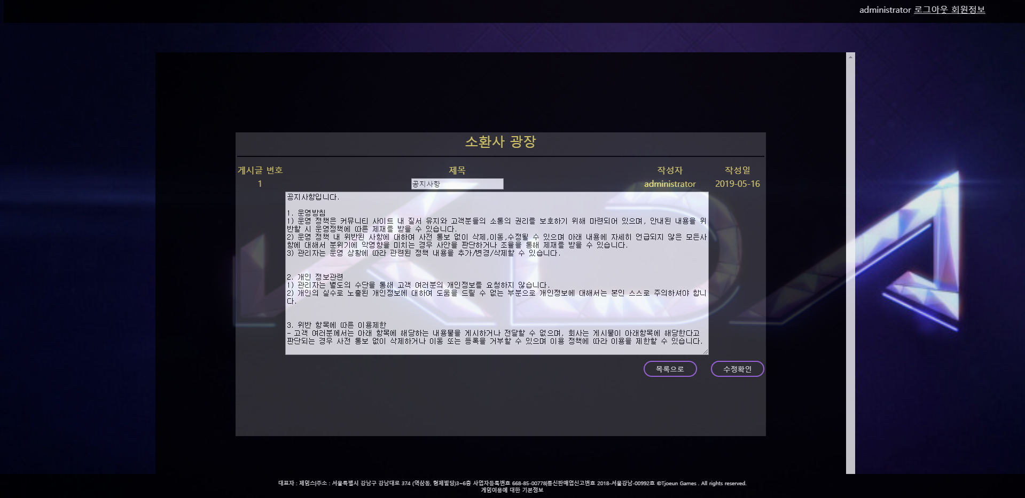
화면 구현
프로젝트 | 캐릭터 시뮬레이션 | 화면ID | BoardUpdate | 화면명 | 게시글 수정 페이지
개요 | 게시글 수정 화면

Slide 53
개발자 소개
이름 : 박강인
메인화면과 공통 화면 설계 및 구현
게시판 DB 설계
게시판 기능 설계 및 구현
이름 : 김준혁
회원, 시뮬레이트 DB 설계
회원 기능 설계 및 구현
시뮬레이트 기능 설계 및 구현

Slide 54
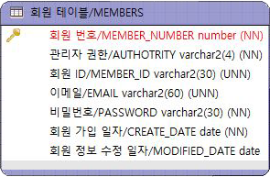
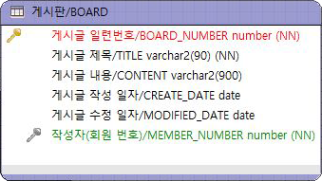
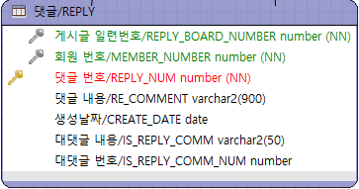
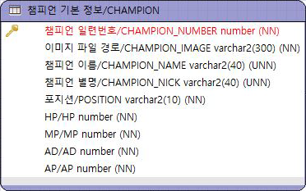
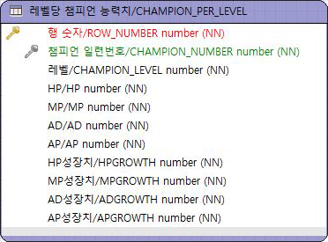

DB 모델링

Slide 55
개선 사항
게임 소개 페이지 - 더 자세한 정보 추가
캐릭터 개별 정보 – 해당 캐릭터에 대한 정보 추가
UI – 일관성 강화 및 편의성 개선

Slide 56
Q n A

Slide 57
Over 감사합니다!

